Slide 1
SALUTARE- GREETING
CIAO
CIAO, A DOMANI

Slide 2
NAME - NOME
Come ti chiami?
Mi chiamo ………

Slide 3
NUMBERS - NUMERI
1 UNO 9 NOVE 17 DICIASSETTE
2 DUE 10 DIECI 18 DICIOTTO
3 TRE 11 UNDICI 19 DICIANNOVE
4 QUATTRO 12 DODICI 20 VENTI
5 CINQUE 13 TREDICI
6 SEI 14 QUATTORDICI
7 SETTE 15 QUINDICI
8 OTTO 16 SEDICI

Slide 4
AGE - ETA’
Quanti anni hai?
Ho ………….

Slide 5
PROVENIENZA - PROVENIENCE
Da dove vieni ?
Vengo da………..

Slide 6
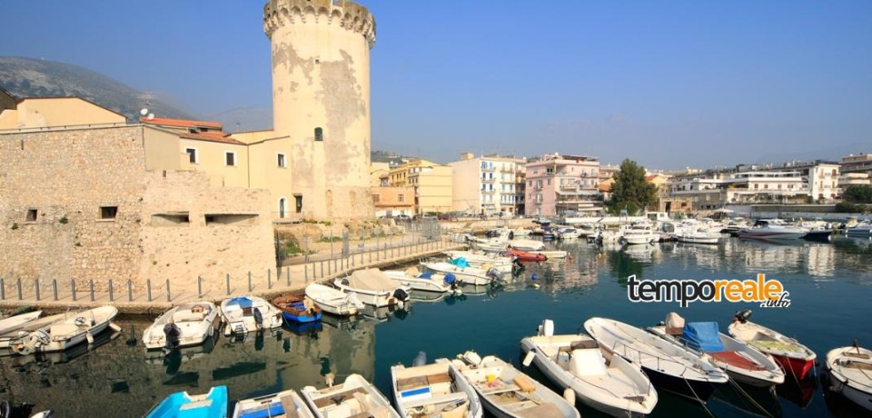
FORMIA

Slide 7
PLACE OF RESIDENCE – LUOGO DI RESIDENZA
DOVE ABITI?
ABITO A ………

Slide 8
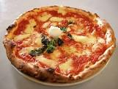
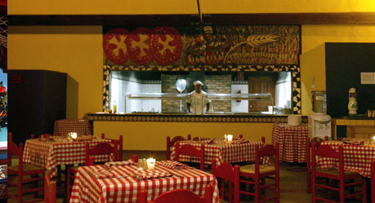
PIZZA-PIZZERIA

Slide 9
INVITO INFORMALE – INFORMAL INVITATION
Andiamo a/ in……………..?
Si, volentieri
No, non posso

Slide 10
DIRE L’ORA - TELLING THE TIME OF A DATE
A che ora?
Alle…………..

Slide 11
CHIEDERE IL LUOGO- ASKING THE PLACE OF A DATE
Dove ( ci incontriamo)?
A / Da……………..

Slide 12
VIDEO 2 ragazzi

Slide 13
Communicative Functions - Funzioni comunicative
Asking and telling the name
Come ti chiami? Mi chiamo Roberta
Asking and telling the age
Quanti anni hai? Ho 17 anni
Asking and telling the provenience
Da dove vieni? Vengo dalla…….
Asking the town of residence
Dove abiti? Abito a Formia

Slide 14
Communicative Functions - Funzioni Comunicative
Inviting informally and responding to invitation
Andiamo al cinema/ ristorante/ bar/ pub? Si ok/ No, non posso
Asking and telling the time of a date?
A che ora? Alle 8.00
Greeting informally
Ciao, a domani

Slide 15
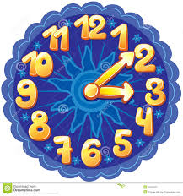
L’0RA- THE CLOCK TIME: che ore sono? Sono le……

